Slide 1

Jan Hus - otázky
VY_32_INOVACE_111_Jan Hus
Dostupné z Metodického portálu www.rvp.cz, ISSN: 1802-4785, financovaného z ESF a státního rozpočtu ČR. Provozováno Výzkumným ústavem pedagogickým v Praze.

Slide 2
Jan Hus - otázky
Autor: Mgr.Eva Hronová
Vytvořeno: 6.4.2011
Stupeň a typ vzdělávání: II. Stupeň – základní – 7.r.
Vzdělávací oblast: Inovace
Vzdělávací obor: Dějepis
Téma: Jan Hus - otázky
Anotace: upevnění znalostí
Druh učebního materiálu: prezentace
Očekávaný výstup: upevnění znalostí

Slide 3
Jan Hus
otázky

Slide 4
Kde se narodil Mistr Jan Hus?
V jihočeském Husinci.

Slide 5
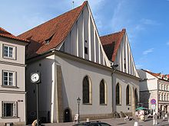
Jak se nazývá tato budova?
Betlémská kaple

Slide 6
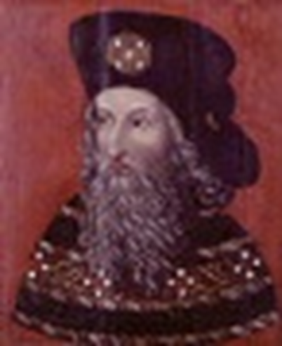
Kdo je muž na obrázku?
Zikmund Lucemburský

Slide 7
Jak se nazývá listina, která chránila Jana Husa na cestě do Kostnice?
Glejt

Slide 8
Jak se jmenoval císař Svaté říše římské národa německého, který vydal Husovi glejt?
Zikmund Lucemburský

Slide 9
Ve kterém roce byl dán Hus do klatby a nad Prahou byl vyhlášen interdikt?
1412

Slide 10
Jakou úpravu českého pravopisu Jan Hus zavedl?
Nabodeníčko krátké a nabodeníčko dlouhé – dnešní háčky a čárky nad písmeny.

Slide 11
Proti čemu Jan Hus kázal?
Proti rostoucímu majetku a moci církve, proti prodávání odpustků.

Slide 12
Kdy a kde byl Jan Hus upálen?
6.7.1415 ve městě Kostnice v dnešním Německu.

Slide 13
Zdroje informací:
Betl%C3%A9msk%C3%A1 kaple. In Wikipedia : the free encyclopedia [online]. St. Petersburg (Florida) : Wikipedia Foundation, [cit. 2011-04-04]. Dostupné z WWW: <http://cs.wikipedia.org/wiki/Betl%C3%A9msk%C3%A1_kaple>.
Zikmund Lucembursk%C3%BD. In Wikipedia : the free encyclopedia [online]. St. Petersburg (Florida) : Wikipedia Foundation, [cit. 2011-04-04]. Dostupné z WWW: <http://cs.wikipedia.org/wiki/Zikmund_Lucembursk%C3%BD>.
Dostupné z Metodického portálu www.rvp.cz, ISSN: 1802-4785, financovaného z ESF a státního rozpočtu ČR. Provozováno Výzkumným ústavem pedagogickým v Praze.

